Slide 1
Стратегия развития МЕТАЛЛОИНВЕСТа

Slide 2
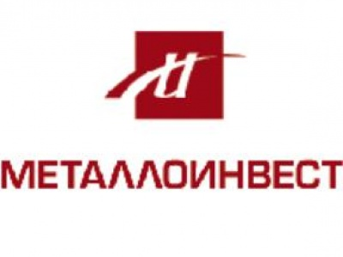
МЕТАЛЛОИНВЕСТ - ведущий производитель и поставщик железорудной продукции и горячебрикетированного железа (ГБЖ) на глобальном рынке, один из региональных производителей стали.
Компания обладает вторыми по величине в мире разведанными запасами железной руды — около 14,6 млрд тонн по международной классификации JORС, что гарантирует около 150 лет эксплуатационного периода при текущем уровне добычи.

Slide 3
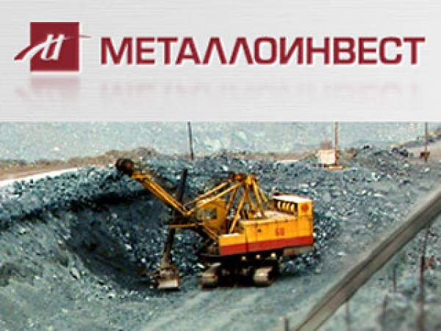
Сильные стороны Компании
Стратегия развития МЕТАЛЛОИНВЕСТа — это укрепление позиций одного из ведущих производителей железной руды в мире со специализацией на продуктах с высокой добавленной стоимостью.
ведущие позиции в железорудной отрасли;
вторые по объемам в мире запасы железной руды;
продолжительный срок жизни запасов (около 150 лет);
лидирующие позиции по производству железорудной продукции с высокой добавленной стоимостью (окатыши и ГБЖ);
уникальные энергоэффективные технологии;
низкая себестоимость производства окатышей и ГБЖ;
высокие финансовые показатели;
эффективная команда менеджеров, способная обеспечить рост бизнеса.

Slide 4
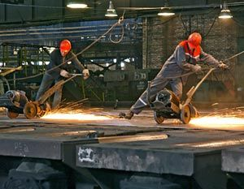
Цель Компании — обеспечение развития бизнеса благодаря последовательной реализации инвестиционной стратегии:
Разработка железорудной базы и укрепление рыночных позиций в сегменте продукции с высокой добавленной стоимостью (окатыши и ГБЖ).
Развитие рынков сбыта продукции и логистической инфраструктуры для расширения присутствия на развивающихся рынках.
Внедрение новых технологий для повышения эффективности производства.

Slide 5
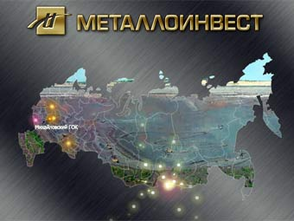
Максимизация прибыльности стального производства Компании за счет расширения сортамента, повышения качества и конкурентоспособности продукции.
Оптимизация использования знаний и опыта, развитие профессиональных качеств сотрудников.
Применение передовых практик в части промышленной безопасности, охраны труда и снижения нагрузки на окружающую среду.

Slide 6
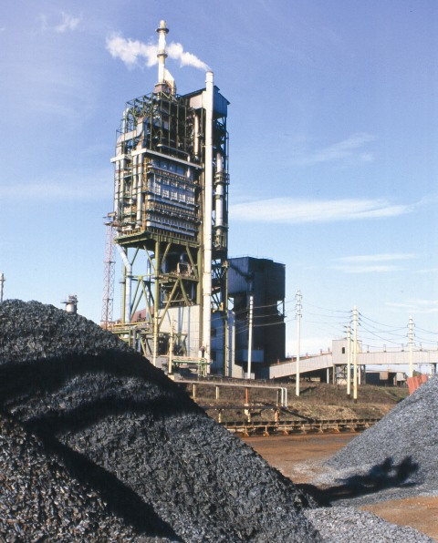
Устойчивое развитие Компании, основанное на соблюдении необходимого баланса интересов производственно-экономической, социальной и экологической деятельности МЕТАЛЛОИНВЕСТа на территориях присутствия, является приоритетом при формировании долгосрочных программ и базируется на позиции ответственного ведения бизнеса и постоянного совершенствования системы корпоративного управления.

Slide 7
Текущие и высокоприоритетные проекты Компании:
Проект | Комбинат | Продукция | Увеличение годовой производственной мощности
Увеличение производства железорудной продукции с высокой добавленной стоимостью
Строительство обжиговой машины № 3 | МГОК | окатыши | 5,0 млн. тонн
Строительство ЦГБЖ-3 | ЛГОК | ГБЖ | 1,8 млн. тонн
Модернизация ЦГБЖ-2 | ЛГОК | ГБЖ | 0,2 млн. тонн
Реконструкция установки металлизации №3 | ОЭМК | ПВЖ | 0,1 млн. тонн

Slide 8
Развитие рынков сбыта
Сооружение установки вакуумирования стали | Уральская Сталь | вакуумированная сталь | 1,2 млн. тонн
Расширение мощностей по разливке товарного чугуна | Уральская Сталь | товарный чугун | 0,8 млн. тонн
Оптимизация производства стали | ОЭМК | сталь | 0,5 млн. тонн

Slide 9
Повышение эффективности бизнеса
Сооружение новой коксовой батареи № 6 | Уральская Сталь | кокс | 0,7 млн. тонн
Сооружение воздухоразделительной установки | ОЭМК | кислород, азот

Slide 10
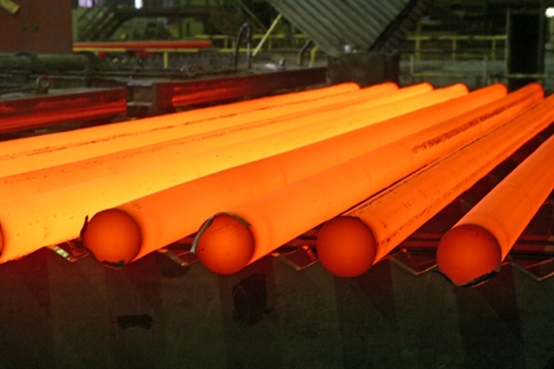
Компания стремится поддерживать благоприятную социальную среду в регионах присутствия и на каждом из своих предприятий.
МЕТАЛЛОИНВЕСТ обеспечивает стабильную занятость более чем 62 тысячам сотрудников и содействует в решении актуальных проблем в регионах присутствия.
Базовый принцип социальной политики Компании — «единство целей» — зафиксирован в «Меморандуме о корпоративной социальной ответственности МЕТАЛЛОИНВЕСТа».

